Slide 1
Semi Project – 음식 분류 웹페이지
이승준
제목

Slide 2
진행
진행 일정
프로젝트 소개
구성 UI
사용 기능
시나리오
결과
실행 이미지
느낀점

Slide 3
진행 일정
5월 | 13일 | 14일 | 15일 | 16일 | 17일
기획안 작성 및 주제 선정
로그인, 로그아웃, 회원가입 기능 구현
게시판 기능 구현(페이지 분할, DB 구성, 게시글 보기 등)
이미지 업로드 및 삭제 기능 구현
이미지 분석 데이터 수집 및 학습
이미지 분석 기능 구현
디버깅

Slide 4
프로젝트 소개
다이어트를 위해 혹은 건강을 위해 식단을 조절하기를 원하는 사람들이 많아지고 있습니다. 하지만 자신의 식단이 적절한지 의문을 갖는 사람들이 많이 존재합니다.
음식은 사람이 살아가는데 필수적인 요소로 매일 섭취해야 하는 적절한 칼로리가 존재합니다. 하지만 일에 바쁜 요즘 현대인들은 이를 챙기지 못하는 경우가 대다수입니다.
이를 해결하기 위해 자신이 오늘 먹은 음식을 다른 사람들과 공유함으로써 소통의 길을 열고 또한 다이어트에 대한 의지를 다지게 될 수 있을 것으로 기대합니다. 뿐만 아니라 음식에 대한 칼로리를 계산해 줌으로서 본인의 식습관을 돌아보게 되며, 경쟁을 통해 다이어트를 포기하지 않고 진행할 수 있을 것으로 기대합니다.
사양 : intel Core i7 Gram 노트북

Slide 5
구성 UI
메인(home) 화면
로그인 화면
회원가입 화면
게시판 리스트 화면
회원들이 작성한 게시글이 나열되어 있는 화면입니다.
게시판 세부 내용 화면
게시글을 클릭하였을 경우, 세부 내용을 확인할 수 있는 화면입니다.
게시글 작성 화면
게시글 작성을 위한 화면입니다.

Slide 6
기능
로그인, 로그아웃 기능
회원가입 기능
음식 분류(CNN 모델을 통한 분류) 기능 1. 약 30개 정도의 음식을 분류 가능한 데모 버전 제작 예정 2. Teachable Machine을 이용하여 학습 예정 3. Js를 이용해 학습된 모델을 삽입하여 불러오기
게시판 기능
게시글 작성 기능
게시글 수정 기능
게시글 이미지 업로드 기능
게시글 이미지 삭제 기능
게시글 페이지 이동 기능

Slide 7
시나리오
회원가입을 통해 사이트에 가입을 하게 됩니다.
가입한 아이디와 패스워드로 로그인 후 게시판으로 이동합니다.
등록 버튼을 통해 게시글을 작성할 수 있습니다.
제목과 내용, 업로드할 이미지를 선택한 뒤 업로드를 진행합니다.
탑재된 모델이 사진 분류를 진행하여 해당 음식의 칼로리와 다이어트 문구를 보여줍니다.
등록 버튼을 클릭하여 게시글을 업로드할 수 있습니다.
등록된 게시글을 수정할 수 있습니다.
로그아웃을 통해 페이지를 종료합니다.

Slide 8

프로젝트 이미지 (메인 화면)
로고 – 메인 화면으로 이동
게시판 – 게시글 리스트 화면으로 이동
Login – 로그인 화면으로 이동
Join – 회원가입 화면으로 이동

Slide 9
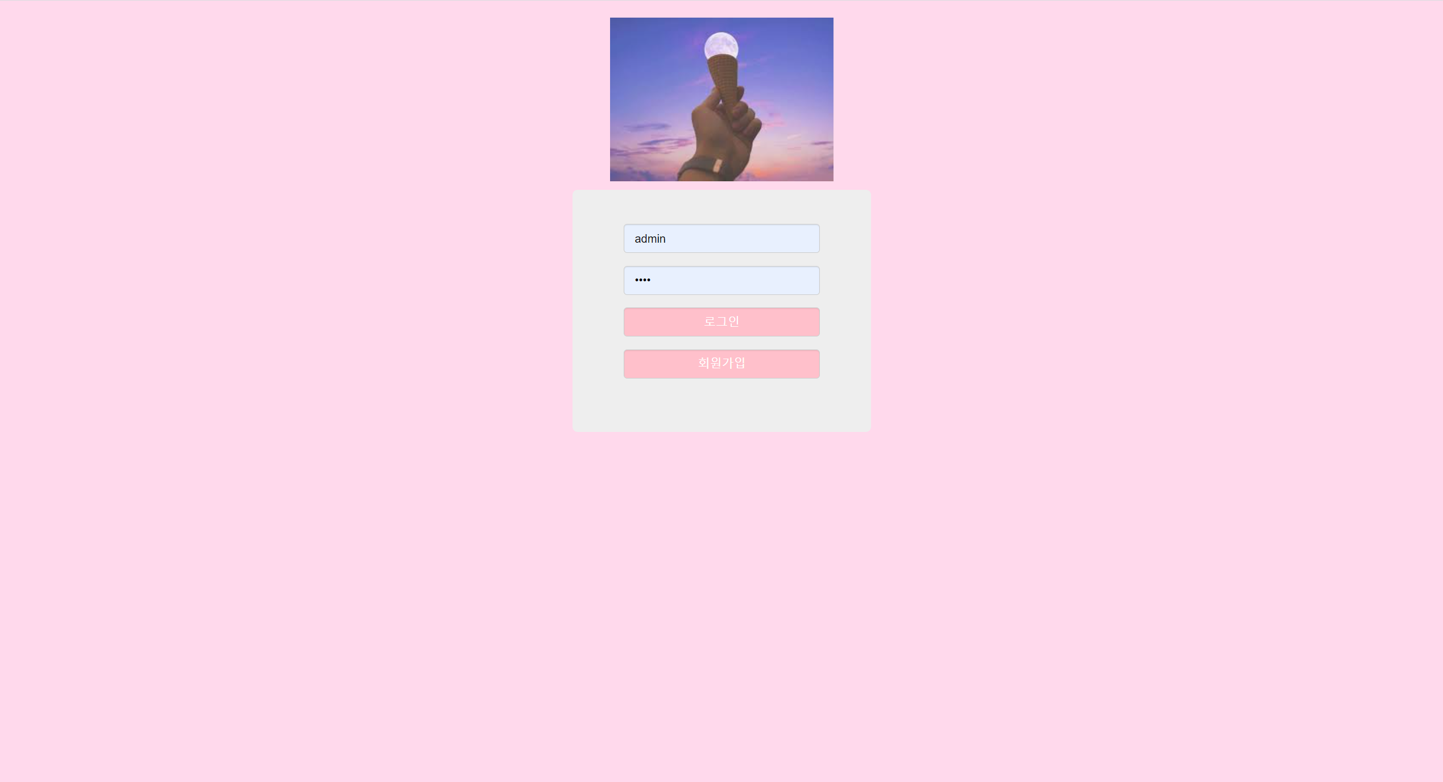
프로젝트 이미지 (로그인 화면)
로고 – 메인 화면으로 이동
로그인 – 로그인 진행
회원가입 – 회원가입 화면으로 이동

Slide 10
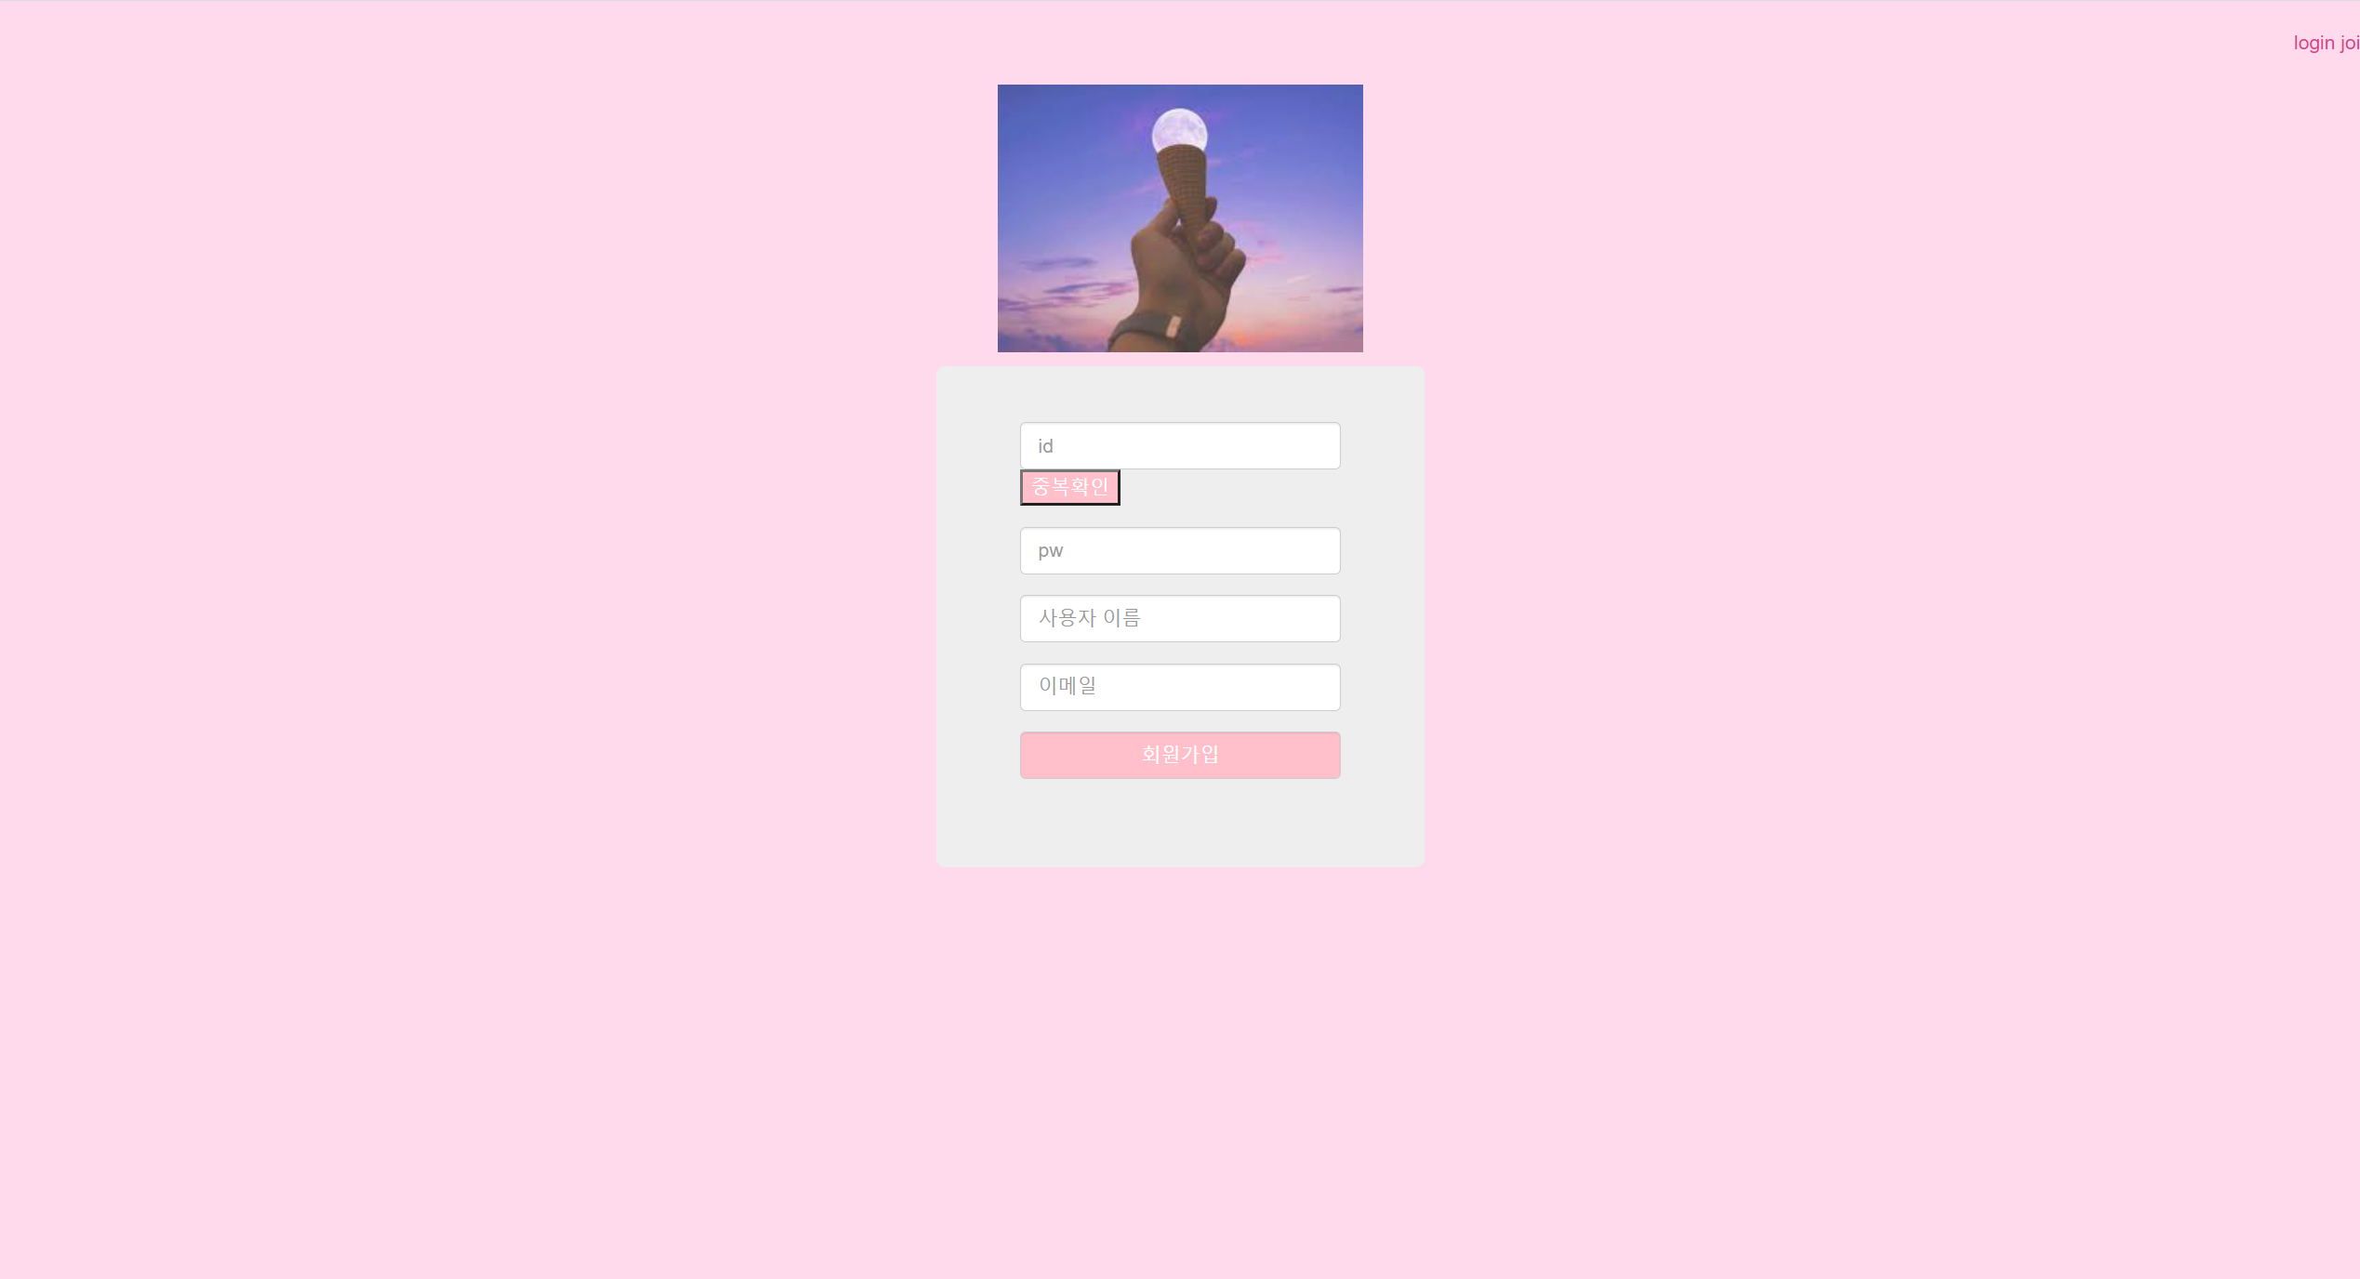
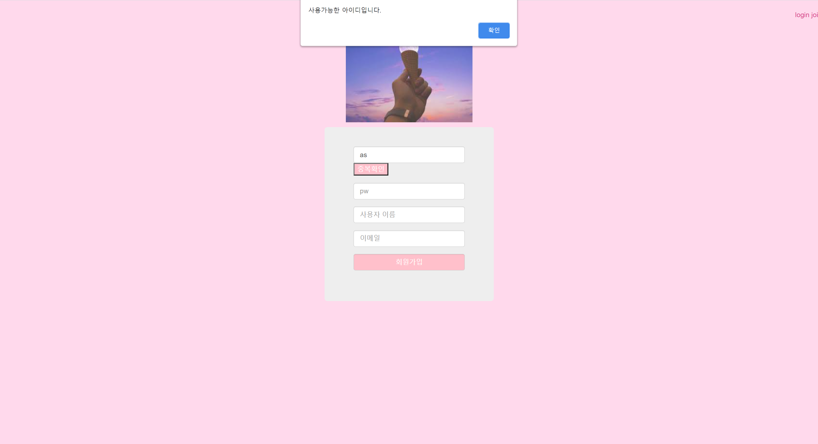
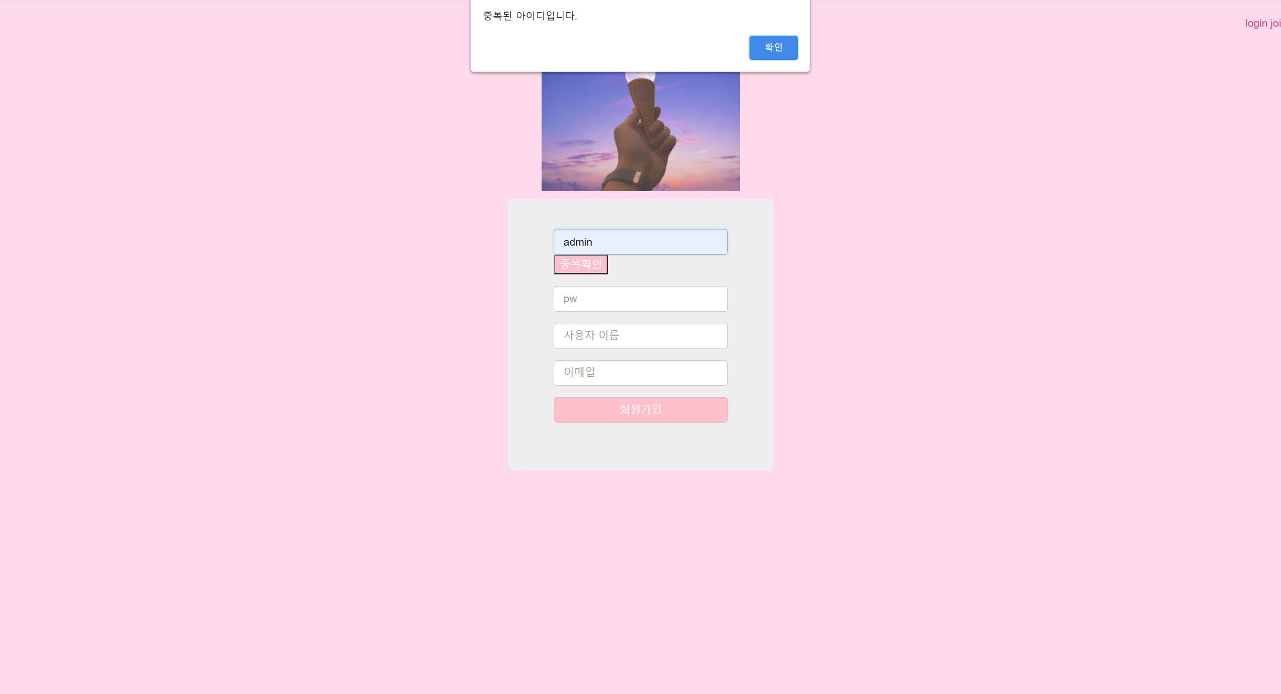
프로젝트 이미지 (회원가입 화면)
중복확인 – 아이디 중복 기능 진행
회원가입 – 회원가입 기능 진행

Slide 11
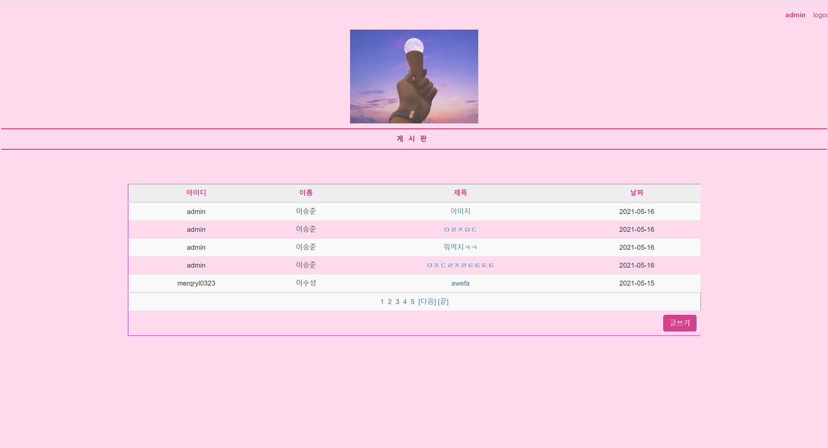
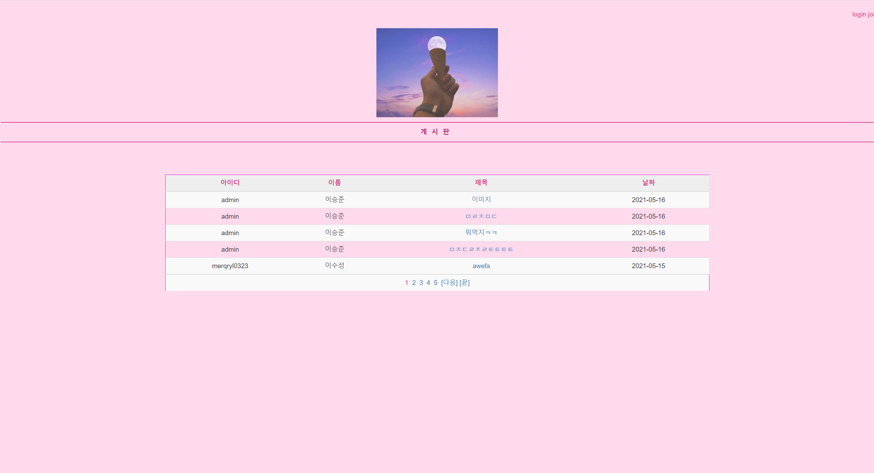
프로젝트 이미지 (게시글 리스트 화면)
로그인 했을 경우
로그인 안 했을 경우
글쓰기 – 게시글 작성 화면으로 이동(로그인 했을 경우에만)
게시글 항목 클릭 – 게시글 세부 내용 화면으로 이동
아래 페이지 클릭 – 해당 페이지로 이동
로그아웃 – 로그아웃 기능 진행

Slide 12
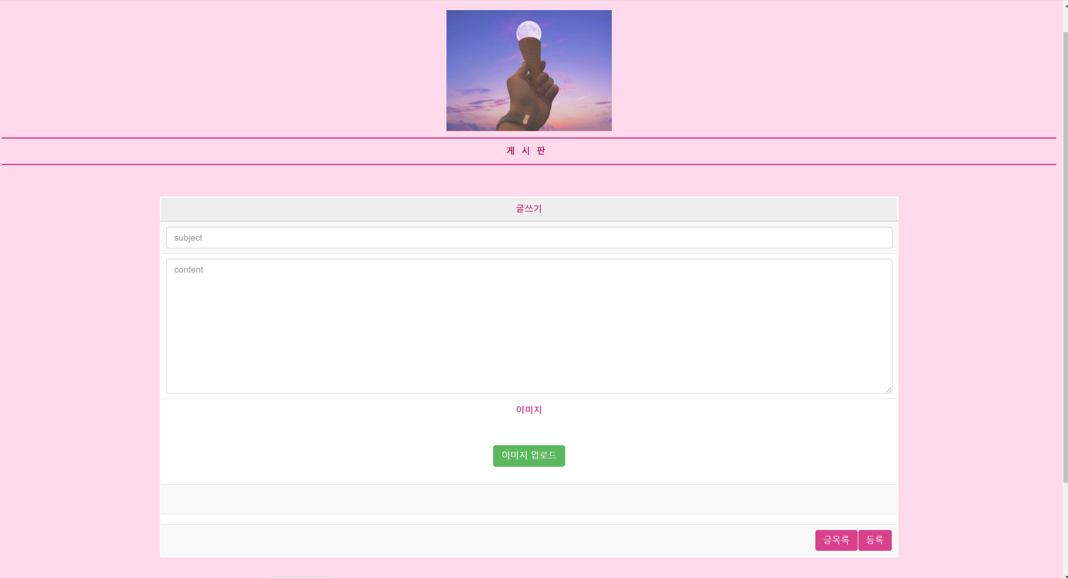
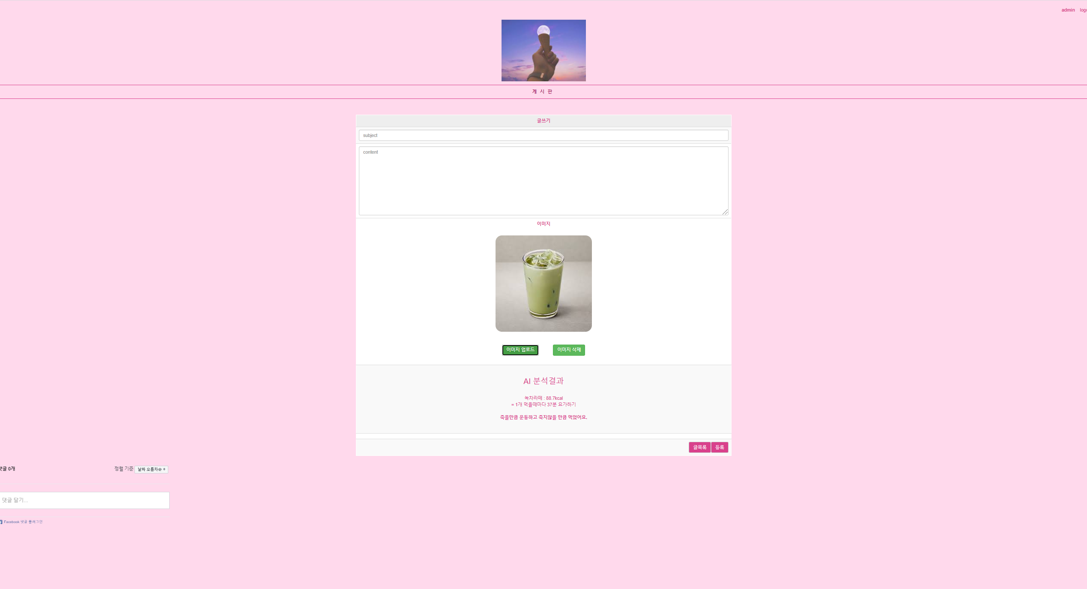
프로젝트 이미지 (게시글 작성 화면)
업로드 – 이미지 업로드 기능 진행
삭제 – 이미지 삭제 기능 진행( 이미지 삭제 버튼 사라짐, 이미지 사라짐)
글목록 – 게시글 리스트 화면 이동
등록 – 게시글 업로드 기능 진행 ( 제목이 없을 경우 alert 출력)

Slide 13
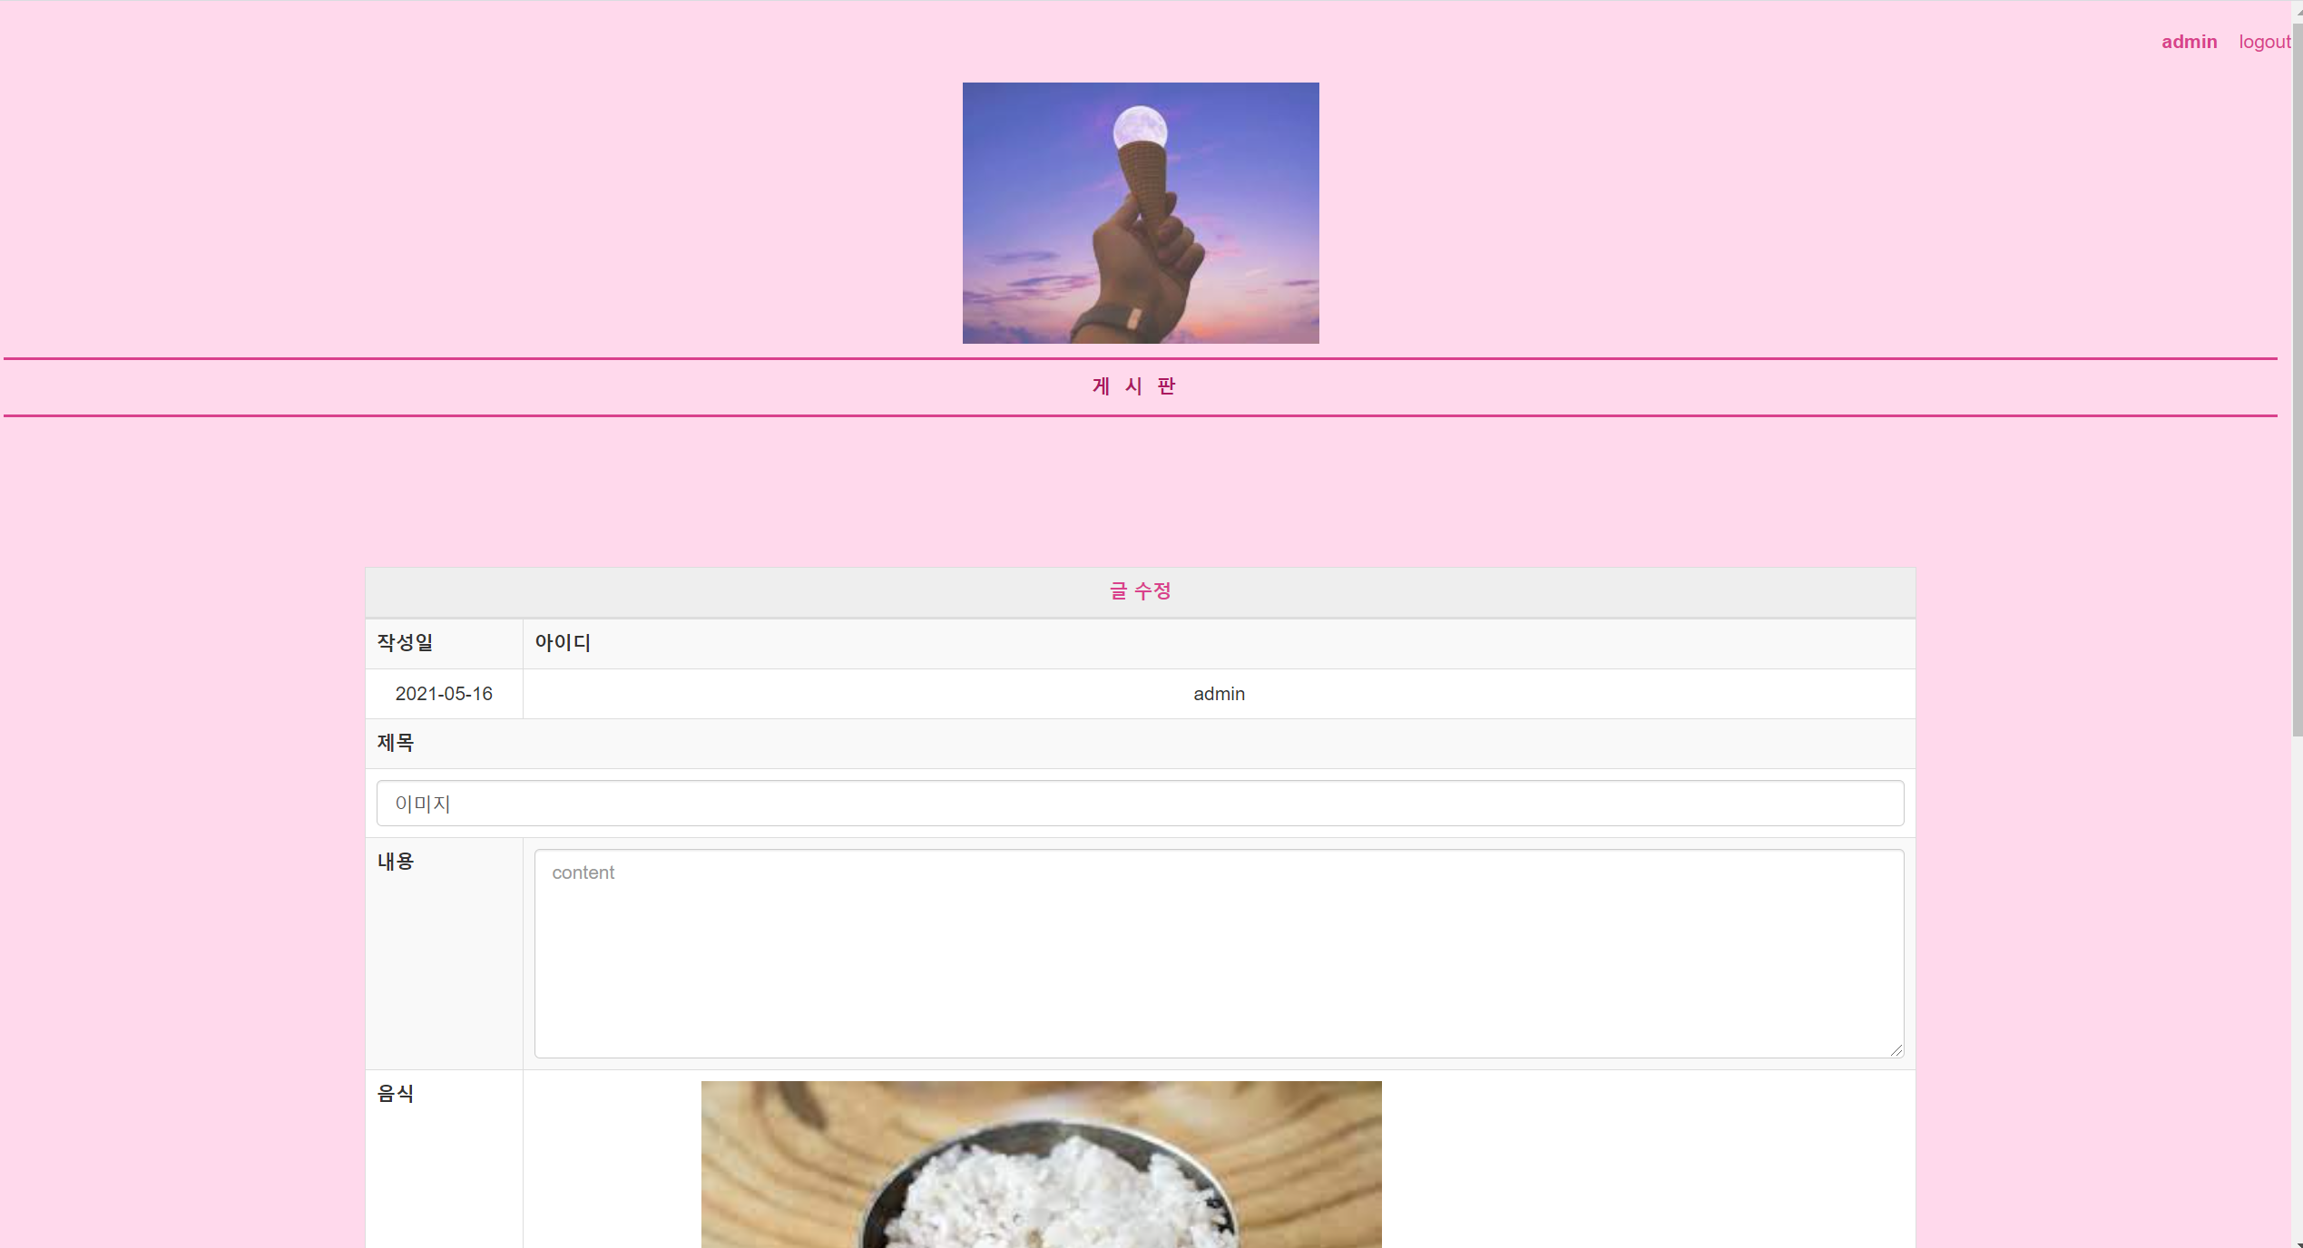
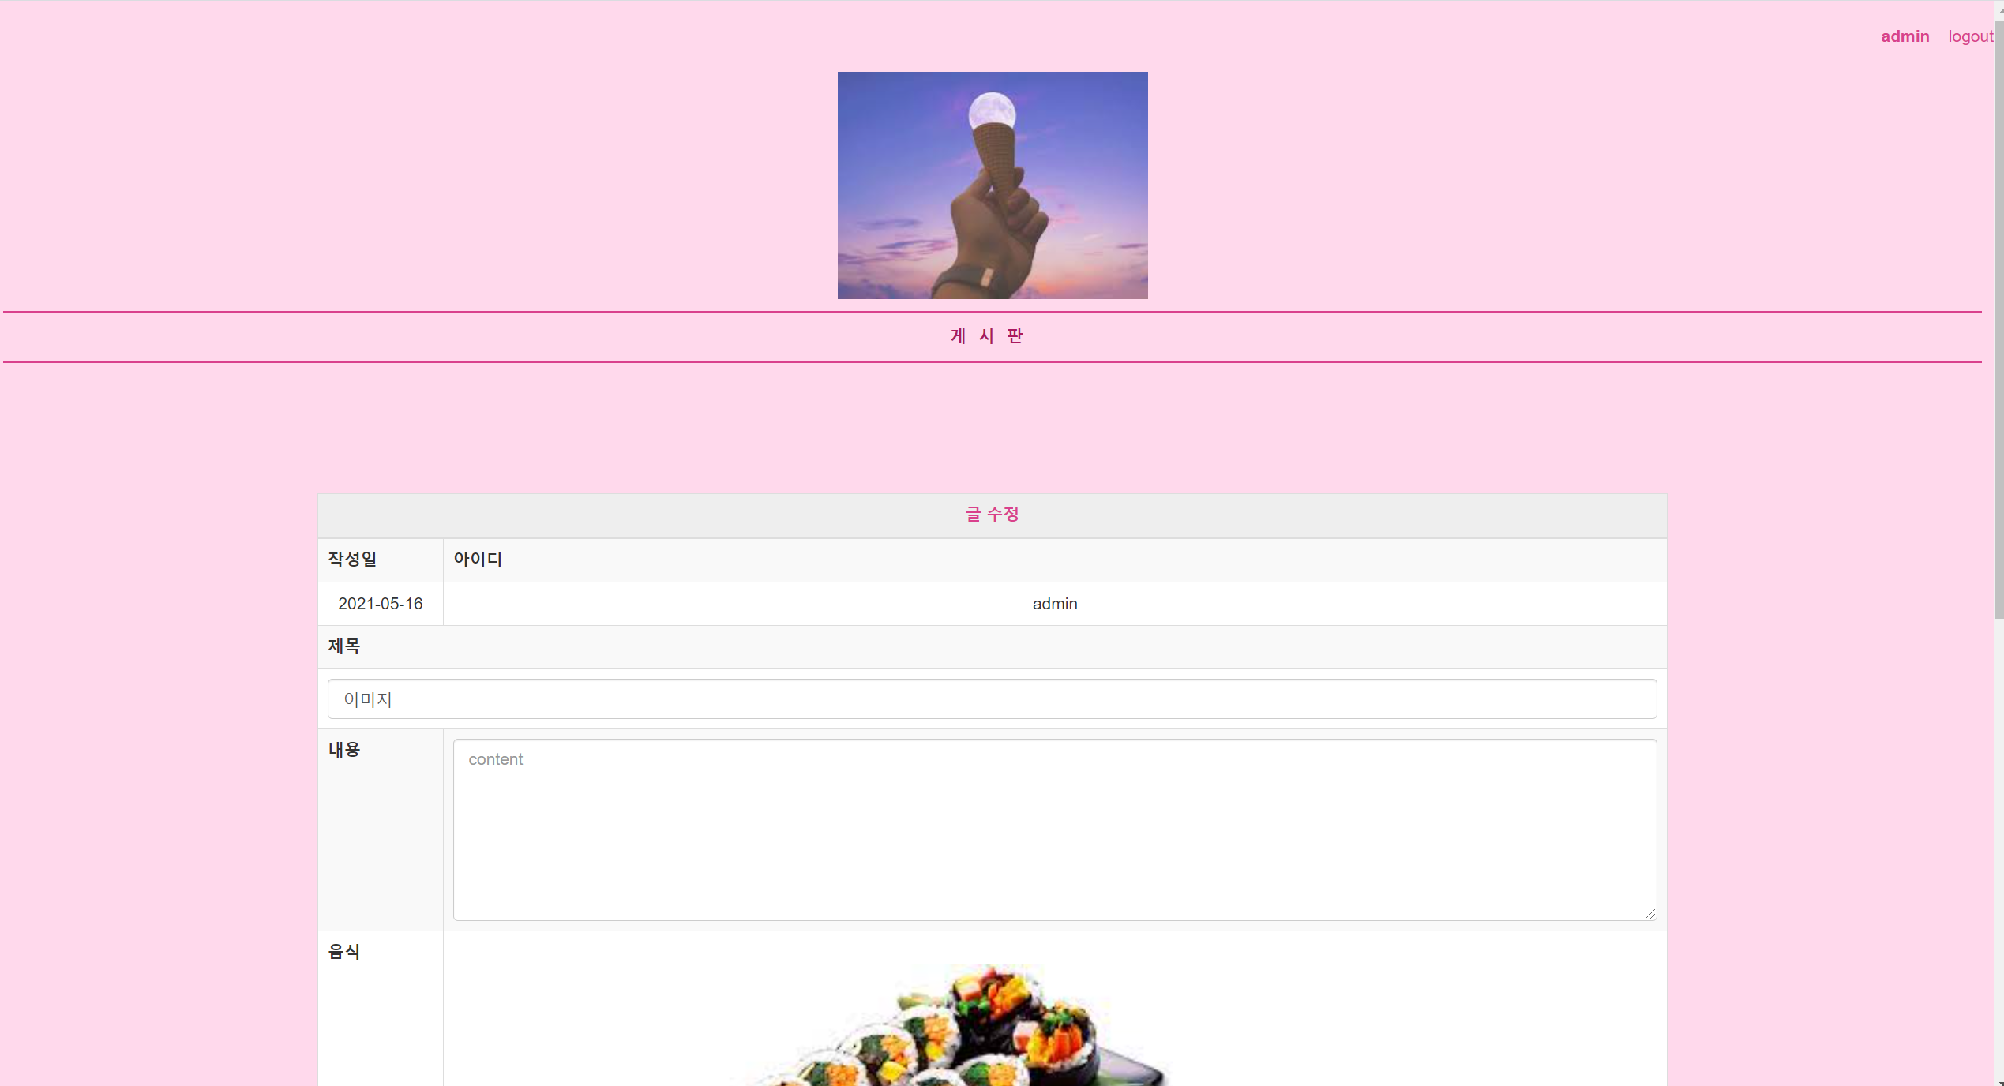
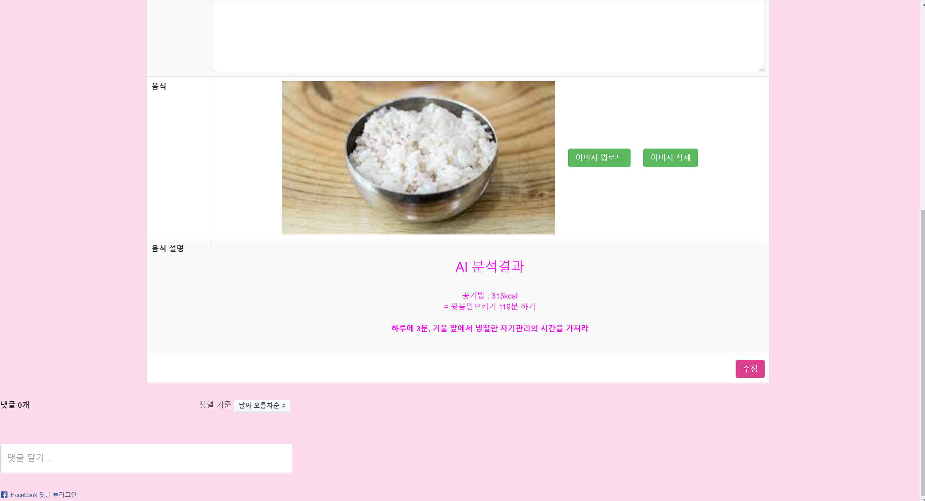
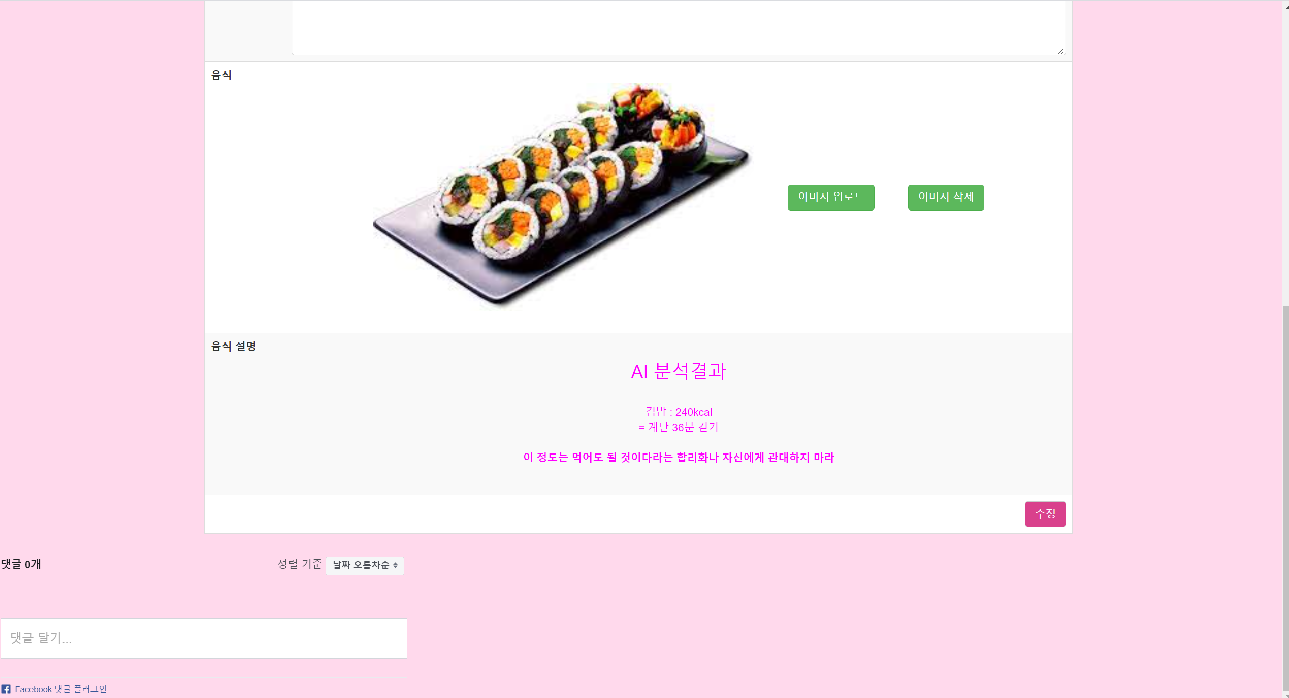
프로젝트 이미지 (게시글 상세 내용 화면 – 작성자일 경우)
수정 – 수정한 내용으로 업데이트 기능 진행

Slide 14
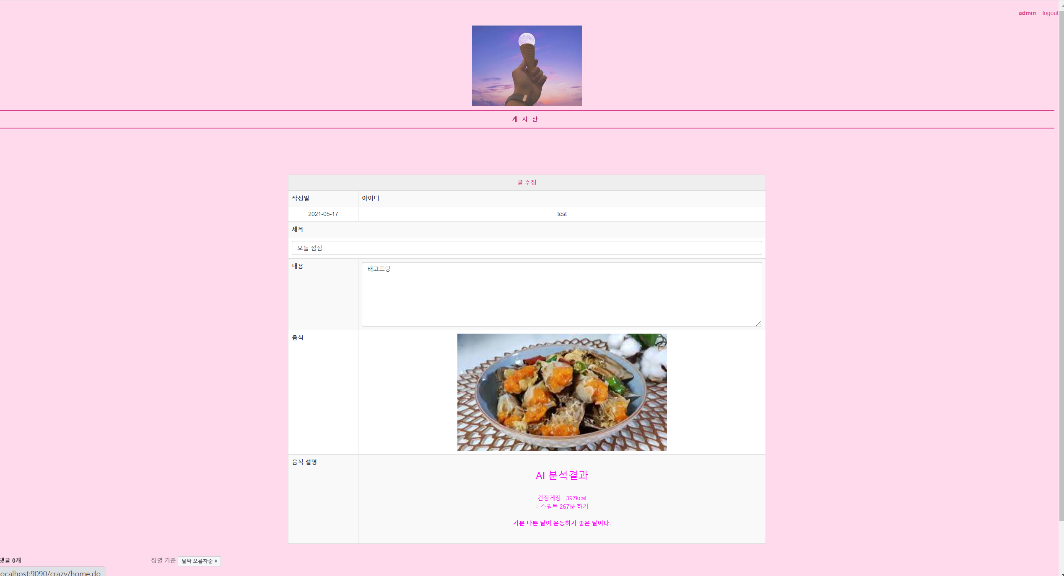
프로젝트 이미지 (게시글 상세 내용 화면 – 작성자가 아닐 경우)
수정 불가능

Slide 15
느낀점
Spring을 MVC 패턴의 웹페이지를 구성하고 개발해 봄으로써 새로운 지식을 이론으로만 학습하는 것이 아니라 실제 개발능력을 향상 시킬 수 있었습니다.
AJAX를 통한 비동기 프로세스를 사용함으로써 웹페이지 내에서 다양한 작동을 구현해볼 수 있었습니다.
AI 모델을 웹페이지에서 실행하도록 하여 AI 서비스 개발을 위한 지식과 능력을 한단계 올릴 수 있었습니다.

